Slide 1
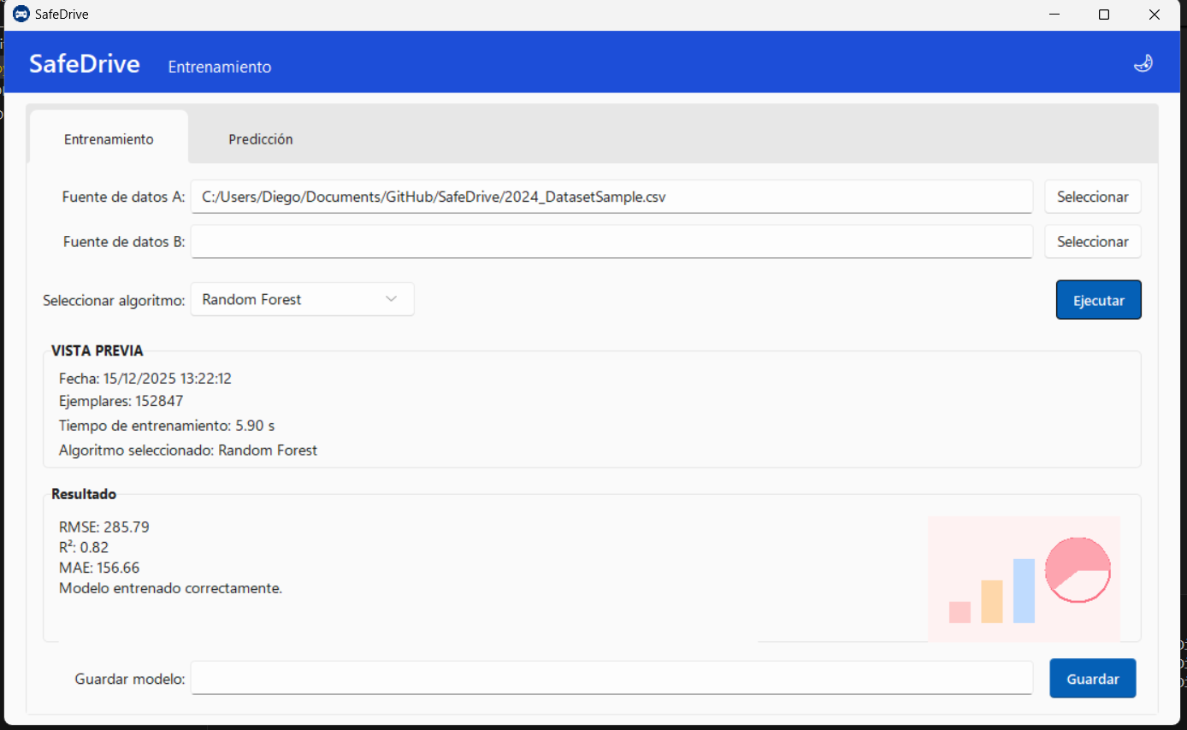
Utiliza columnas trampas

Slide 2
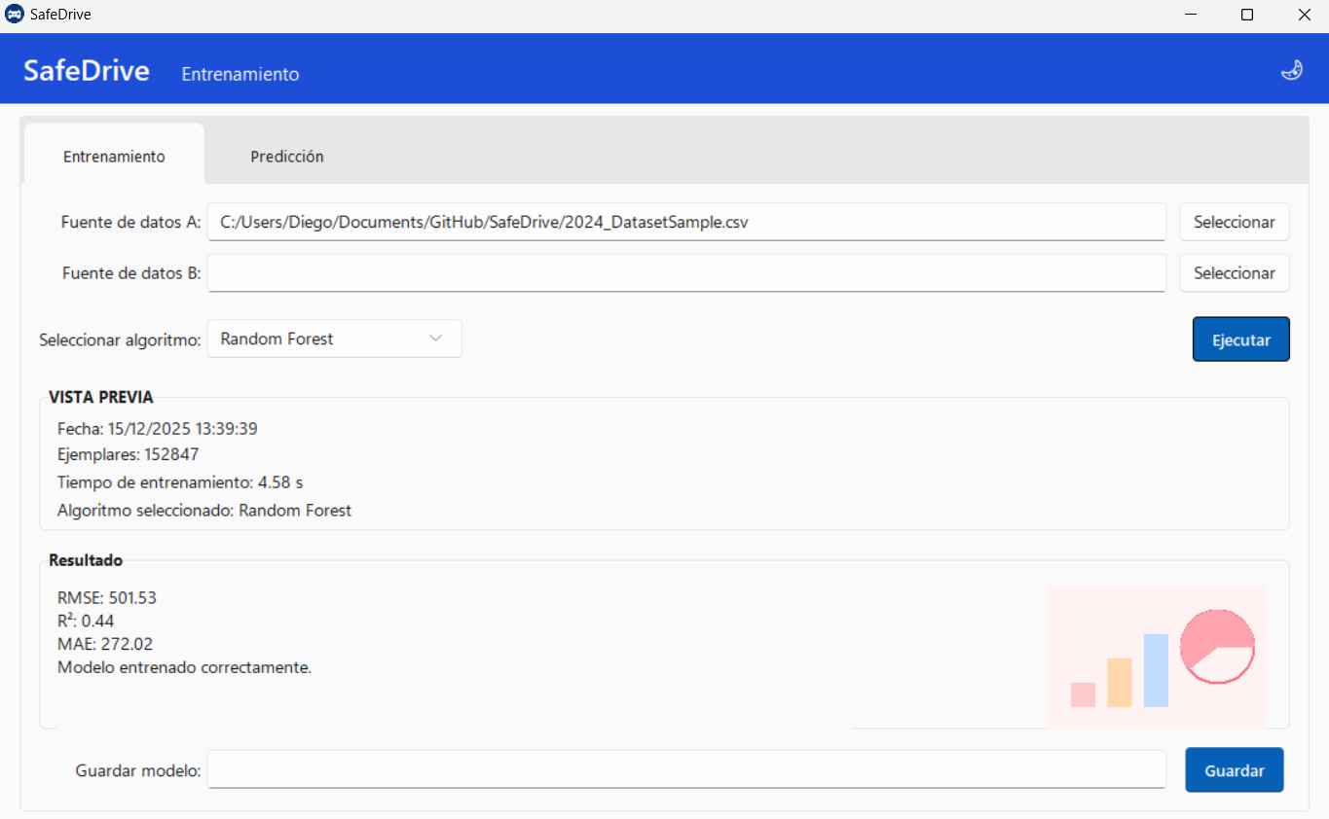
Legalmente v1

Slide 4
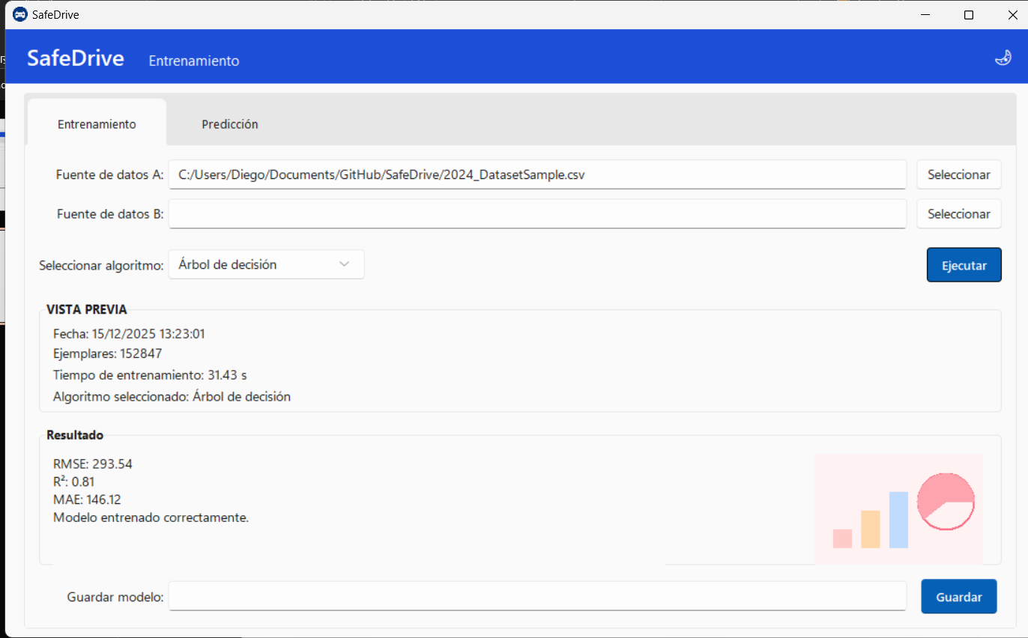
Utiliza columnas trampas

Slide 5

Legalmente v1

Slide 7
Columnas que toma en cuenta
id;hora;intensidad;estado_meteorológico;temp;feelslike;dew;humidity;precip;precipprob;windgust;windspeed;winddir;cloudcover;visibility;conditionsDay;

